Slide 1
ZELENA KAŠTELA
PROJEKTNI DAN
22.4.2024.
OŠ prof. Filipa Lukasa
Kaštel Stari
Prezentaciju izradila: Esma Sarajčev

Slide 2
1. a
Tema: Đardin
Učiteljica: Irena Bakić

Slide 3
1. b
Tema: Biovrt Đardin
Učiteljice: Vesna Matošić i Marina Boljat

Slide 4
1. c
Tema: Školski vrt i park u Kaštel Starome
Učiteljica: Anita Pirija

Slide 5
1. d
Tema: Školski vrt i park u Kaštel Starome
Učiteljica: Jadranka Melvan i Marija Sarajčev

Slide 6
2. a, 2. b, 2. c i 2. d
Tema: Kroz kaštelanske maslinike, vinograde i voćnjake
Učiteljice: Melita Grgantov, Lenka Biuk, Anita Svalina i Marija Oštrić

Slide 7
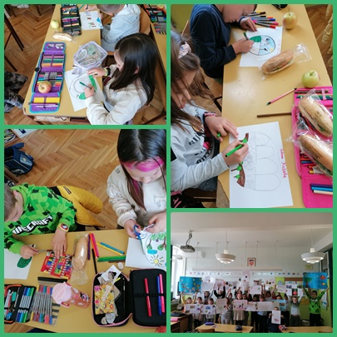

Slide 8
3. a i 3. b
Tema: Superheroji spašavaju Kaštela
Učiteljice: Ljubica Klanac i Ivana Žaper

Slide 9
3. c
Tema: Recikliramo papir
Učiteljica: Nada Bralić

Slide 10
3. d
Tema: Eko-bajke
Učiteljica: Esma Sarajčev

Slide 11
4. a i 4. b
Tema: Mastrinka
Učiteljice: Suzana Bralić i Dragana Kasalo

Slide 12
4. c i 4. d
Tema: Kućice za ptice
Učiteljice: Jurijana Škopljanac i Sandra Milić

Slide 13
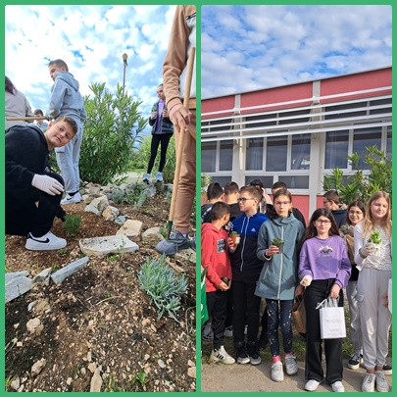
5. a i 5. b
Tema: Uređenje školskog kamenjara
Učiteljice: Sanda Matas, Ljiljana Ljubičić i Marija Ugrina

Slide 14
5.c, 5. d i 6. c
Tema: Kaštelanski parkovi i perivoji te njihova povijest
Učitelji: Ivan Carev, Ljiljana Čavka, Mijo Sučević, Ivana Čerina Cecić i Edi Rupić

Slide 15
6. a
Tema: Uredimo okoliš škole
Učiteljice: Ivona Šitin Vlaić i Ksenija Mustapić

Slide 16
6. b
Tema: Stara maslina
Učiteljica: Sunčica Semerad
7. b
Tema: Uredimo okoliš
Učiteljica: Ivana Juginović Vukorepa

Slide 17
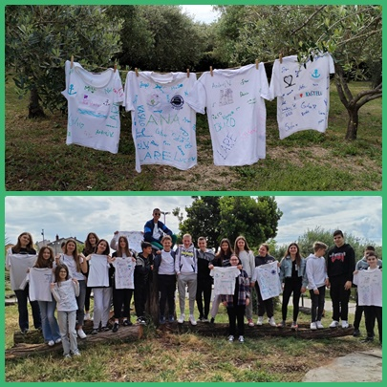
7. a
Tema: Kaštelanski suvenir
Učiteljica: Ana Vukadin

Slide 18
7. c, 7. d i 7. e
Zelena školica
Učiteljice: Merica Ivanda, Lucija Kustura i Maja Vudrić

Slide 20
8.a, 8. b i 8. c
Tema: Recikliramo-stvaramo
Učiteljice: Tihana Bilić Drašković, Kristina Taraš Abram, Lidija Čatipović i Anamarija Botić

Slide 22
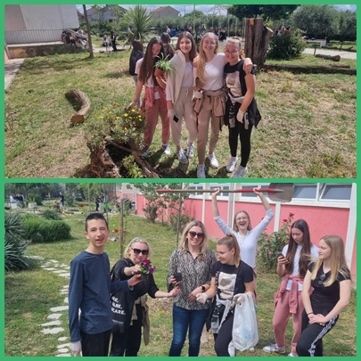
8. d i 8.e
Tema: Hortikulturalno uređenje školskog vrta
Učiteljice: Anita Parčina, Ana Čulić i Tijana Ćosić

Slide 23
PŠ Prgomet
Tema: Zeleni Prgomet
Učiteljice: Petra Melvan, Katarina Ivanović i Mrđana Čagalj

